Slide 1
扩充了寄存器集
VHE相关别名寄存器
筛查了所有MSR/MRS行为不一致指令
筛查了部分C6行为不一致指令
涉及伪代码函数BranchTo，AuthIA/B等

Slide 2
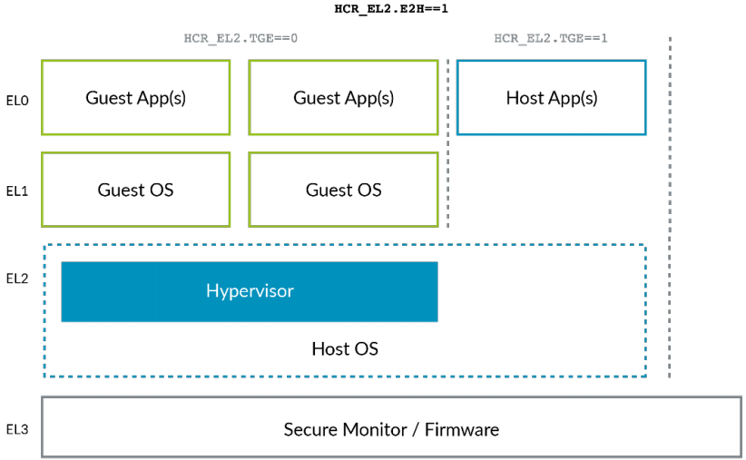
VHE相关别名寄存器
VHE Virtualization Host Extensions
Support for Type 2 virtualization
将Host EL移到EL2
EL2下对于部分EL0/1系统寄存器的访问重定向为访问相对应的EL2寄存器
Hypervisor仍然需要访问EL1寄存器，以实现上下文切换，引入xx_EL12，xx_EL02
Notes:
E2H
EL2 Host. Enables a configuration where a Host Operating System is running in EL2, and the Host
Operating System's applications are running in EL0.
TGE
Trap General Exceptions, from EL0. All exceptions that would be routed to EL1 are routed to EL2.

Slide 3
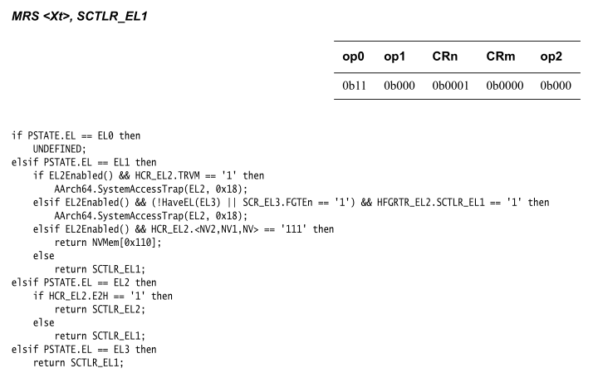

Slide 4
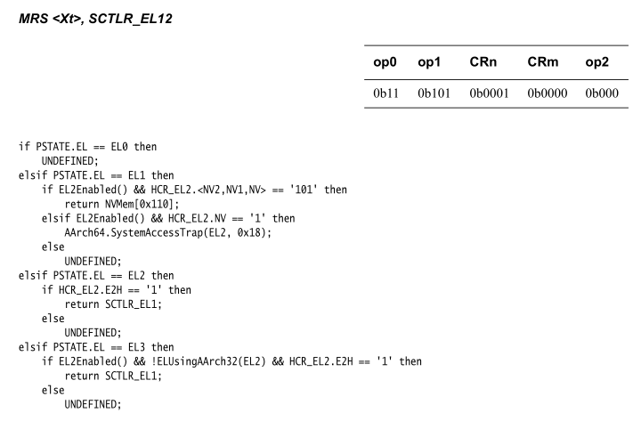
Notes:
Nested virtualization。Feat_NV开启时，一个EL2下的host hypervisor可以在EL1下跑一个guest hypervisor。Feat_NV2开启时，PE将system register的访问直接转变为内存的访问。
之前看的有些指令章节读写多个寄存器，且读写后面的寄存器和另外章节指令内容相同的，是因为任何一个访问到了该寄存器的指令在该寄存器的章节都会列出，比如3659 SCTLR_EL2 后面还接了
SCTLR_EL1的访问

Slide 5
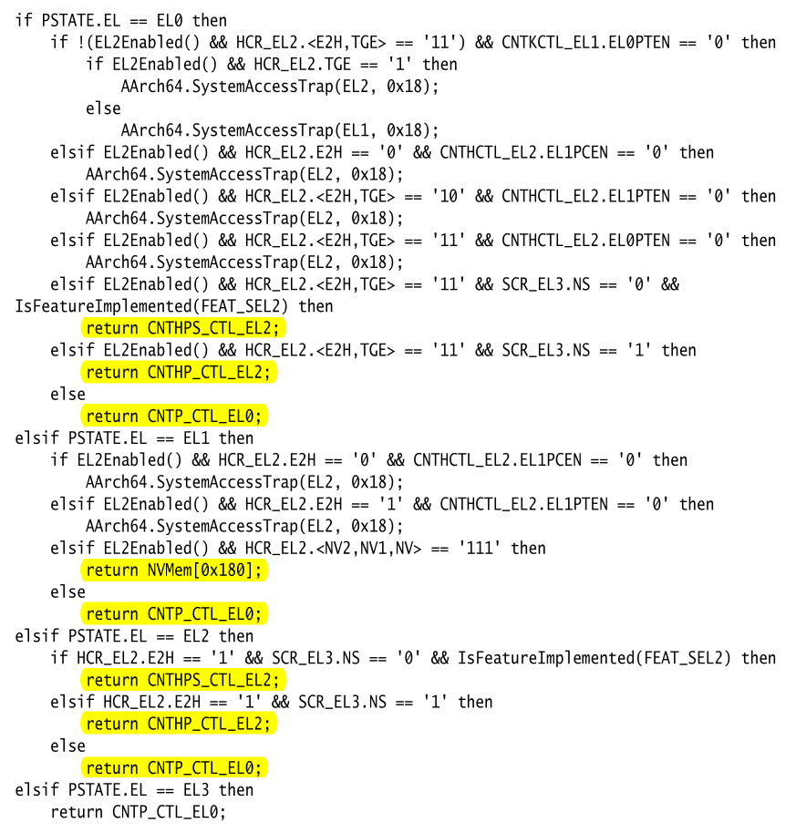
MSR/MRS行为不一致指令
根据系统配置情况，所有该类指令最终均为 EL0 下 trap，EL1/2 下有相同的行为

Slide 6
C6 EL相关指令
887 ADDG：Add with Tag
实现 MTE（Memory Tagging Extension）时才有定义
935 BLR：Branch with Link to Register
调用 BranchTo
936 BLRAA,BLRAAZ,BLRAB,BLRABZ：Branch With Link to Register,with point authentication
调用AuthIA/AuthIB，BranchTo
实现了PAC，但是针对 instruction pointer 的两个 key Enable 均为 False

Slide 7
C6 EL相关指令
938 BR
BranchTo
939 BRAA,BRAAZ,BRAB,BRABZ
BranchTo，Auth
942 BTI：Branch Target Identification
FEAT_BTI未实现，Btype相关
1016 DSB：Data Synchronization Barrier
FEAT_XS未实现，调用未实现函数

